Slide 1
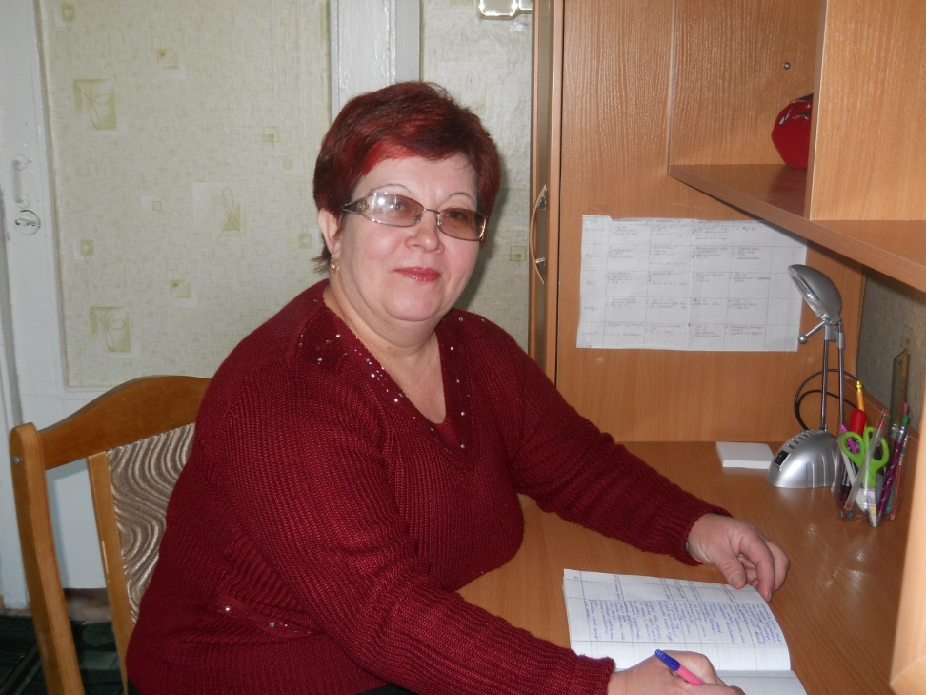
Апельганц
Ольга Николаевна
воспитатель МБДОУ ЦРР д/с №12 г. Нерчинска
Образование:
средне-специальное
Категория: высшая
Педагогический стаж:
35 лет

Slide 2
Мастер - класс для педагогов ДОУ
Тема:
Организация познавательно-исследовательской деятельности детей дошкольного возраста в природе.

Slide 3
Цель: обучение педагогов использованию новых форм работы при организации познавательно-исследовательской деятельности детей в природе. Внедрение в учебно-воспитательный процесс учебно-универсальных действий.

Slide 4
Задачи:
- Поиск педагогических идей педагогами (участниками мастер-класса) для пробуждения любознательности детей, поисковой деятельности, интереса к новым знаниям.
- Формирование умения педагогов развивать у дошкольников мыслительную деятельность, воображение, способности; использовать наблюдение как самостоятельный способ познания через опытническую и познавательно-исследовательскую деятельность.
- Воспитывать и поддерживать любовь к окружающей природе.

Slide 5
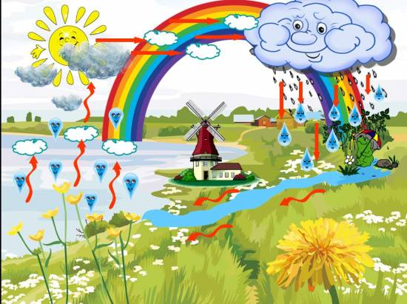
Форма проведения: путешествие, игра

Slide 6
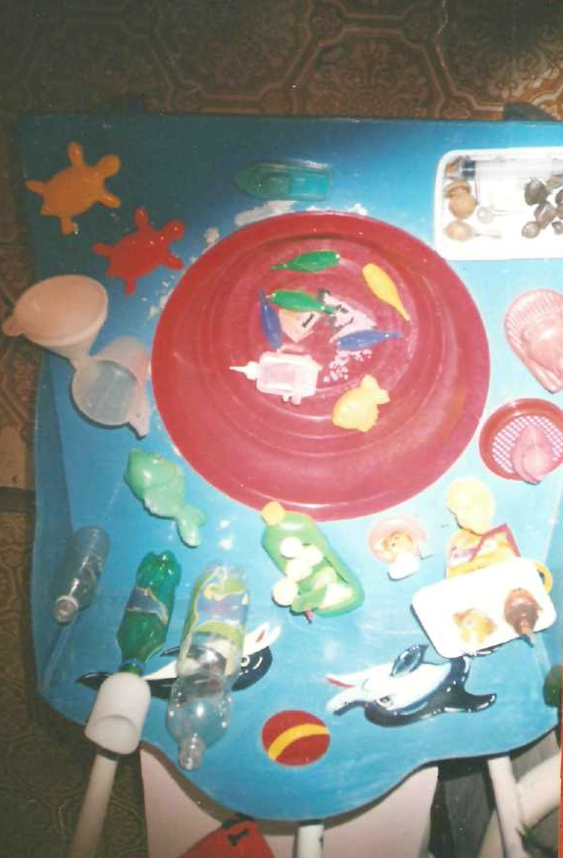
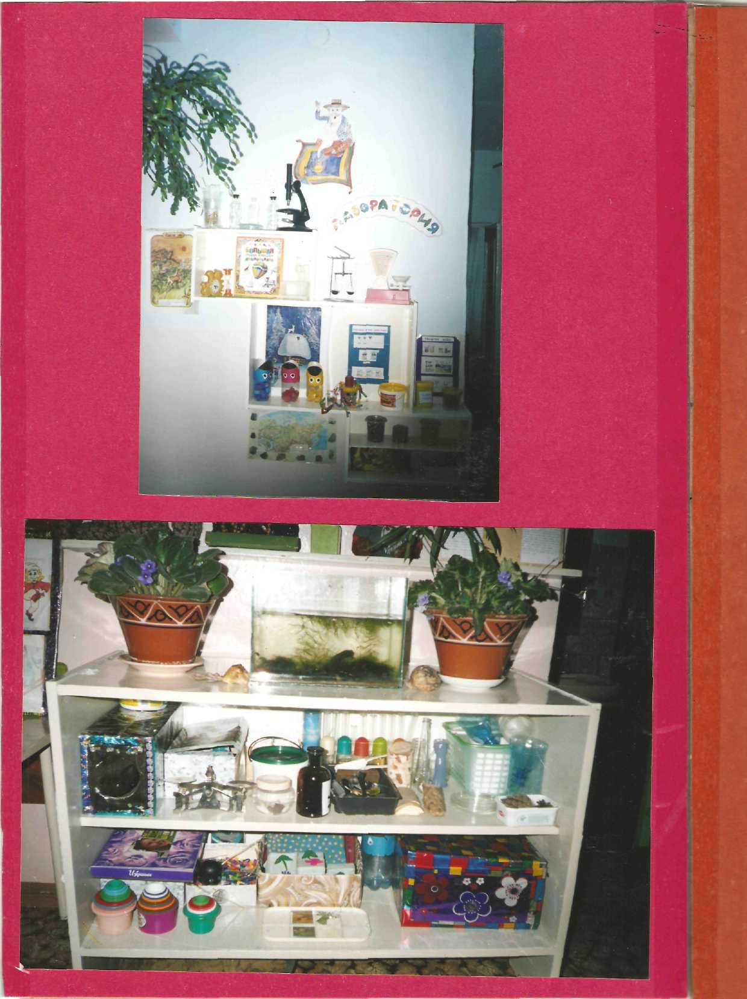

Slide 7
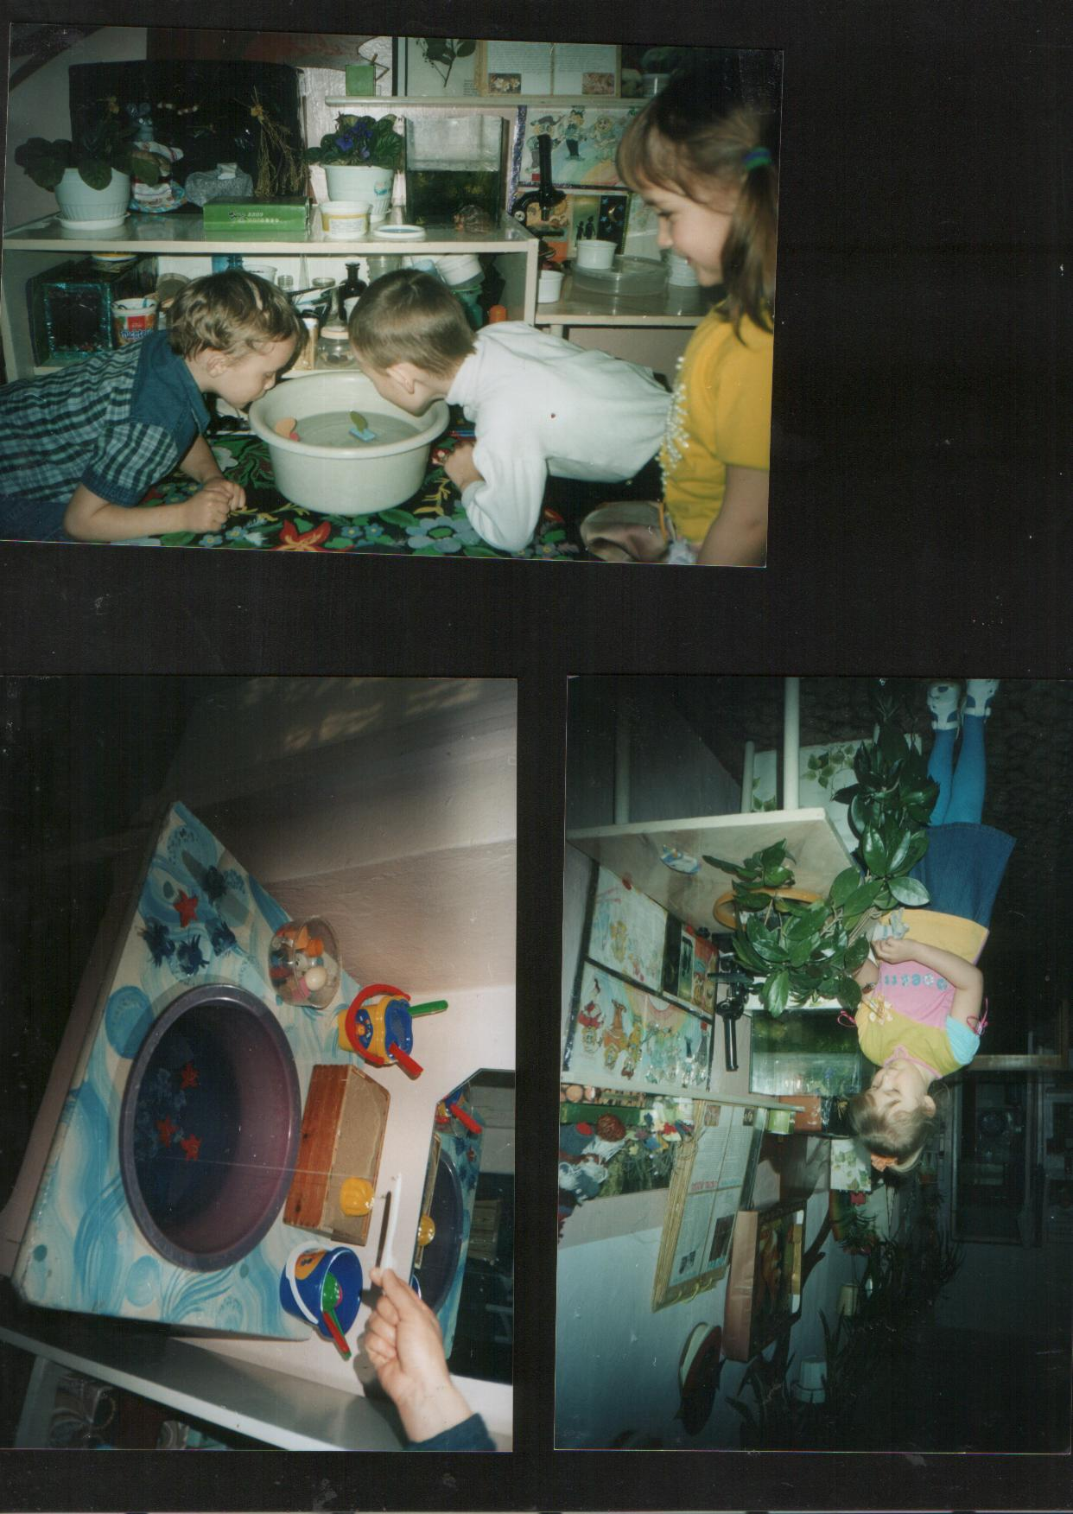
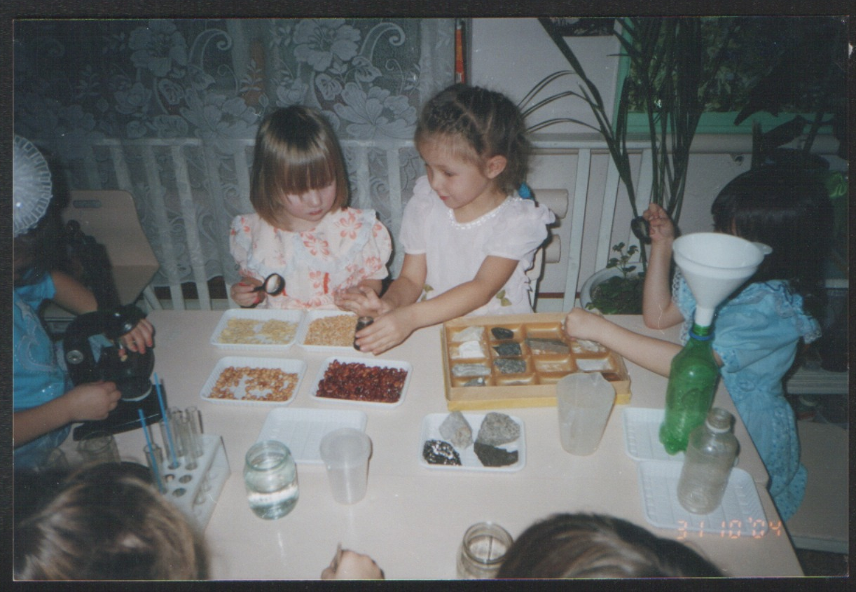

Slide 8
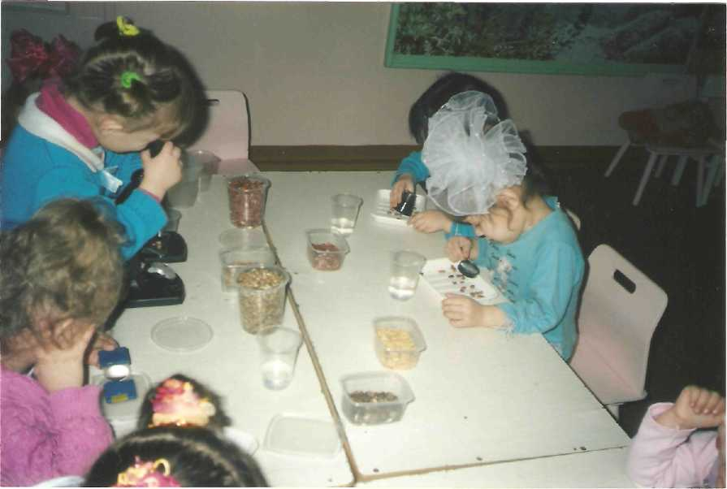
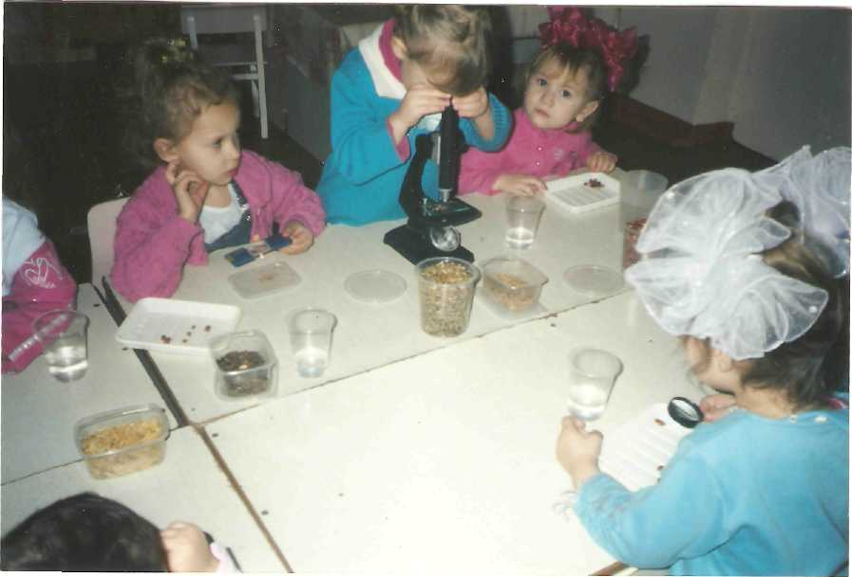

Slide 9
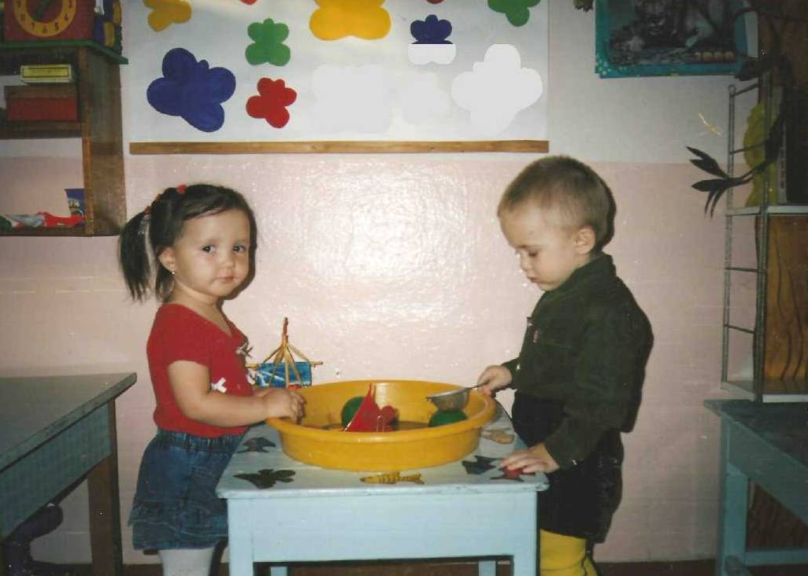

Slide 10
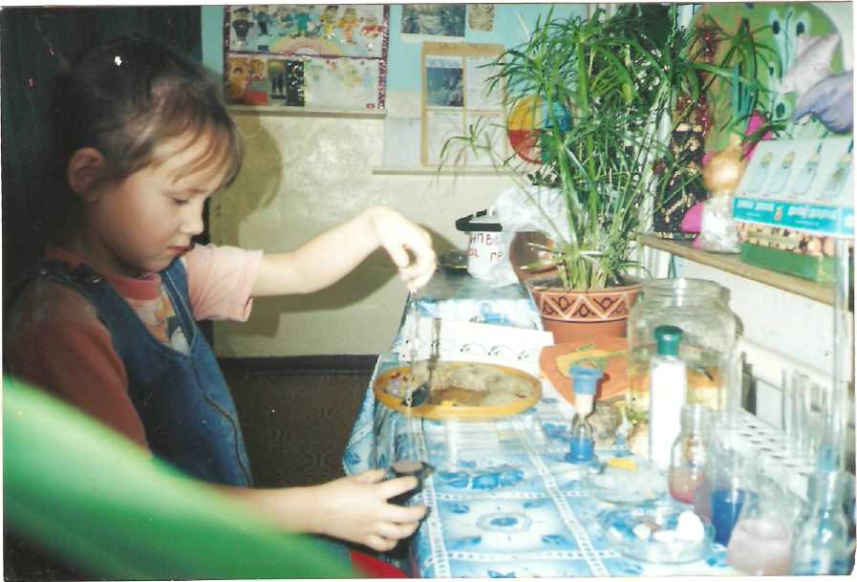
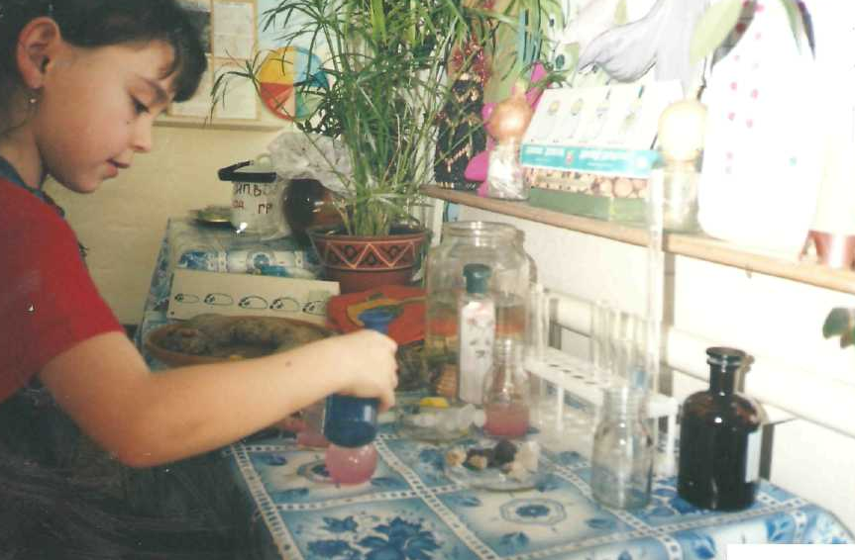

Slide 12
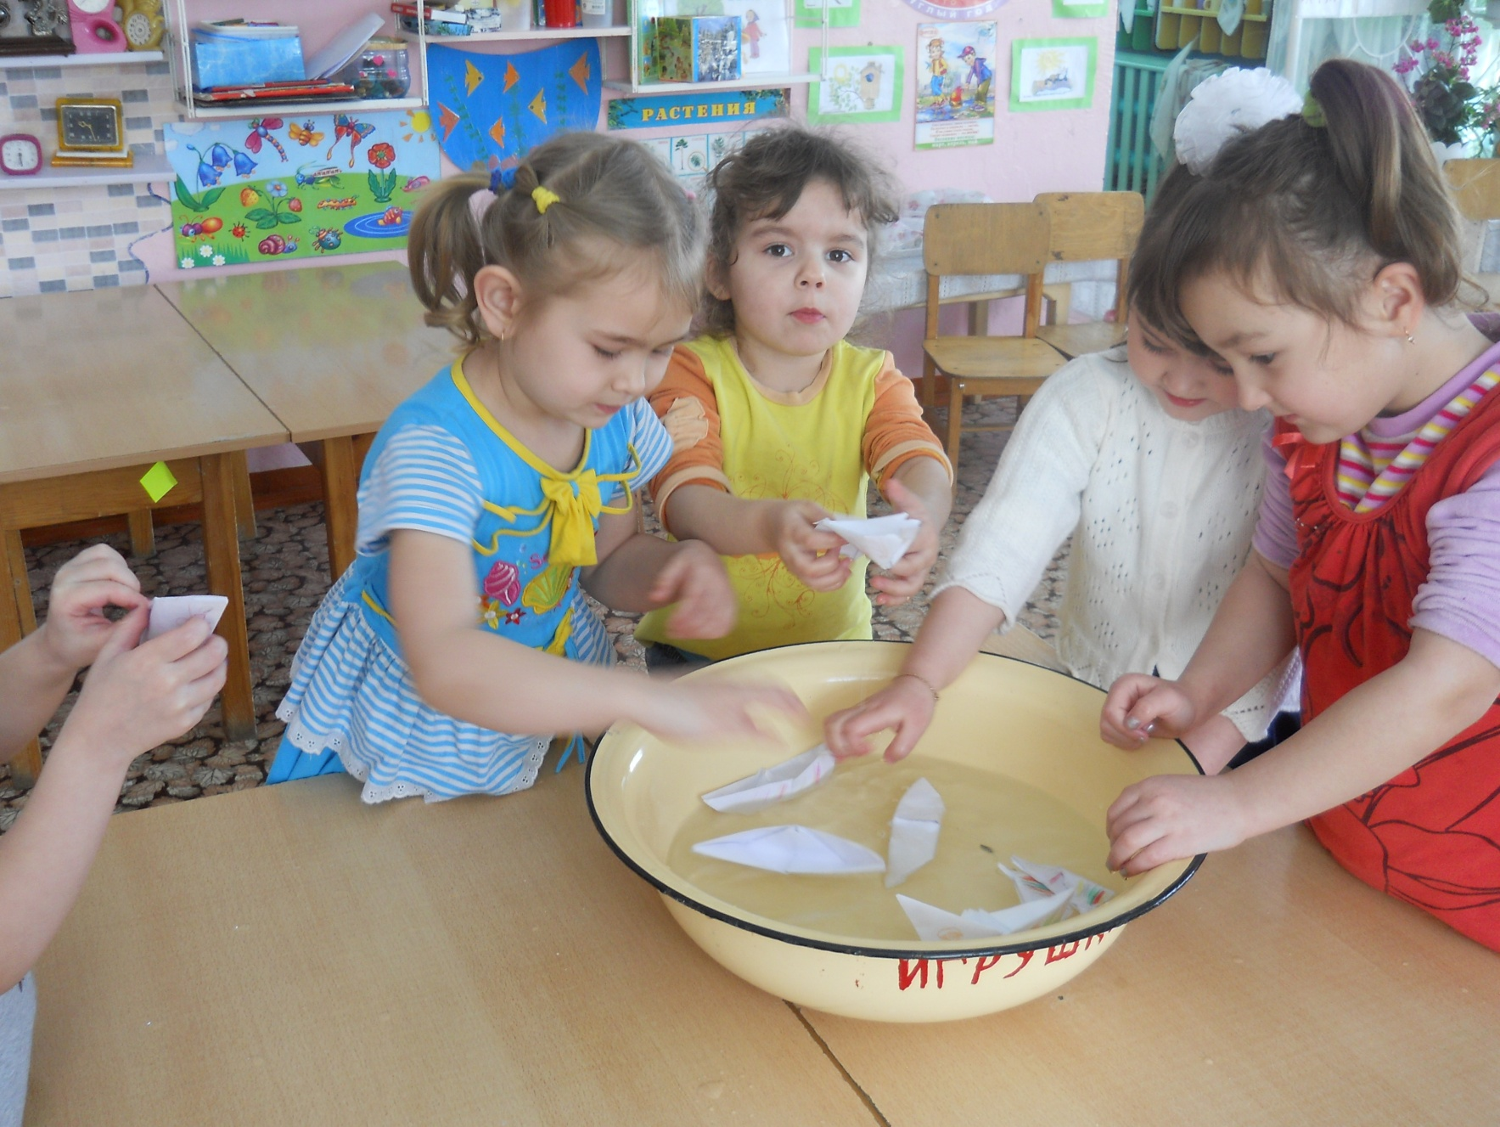

Slide 13
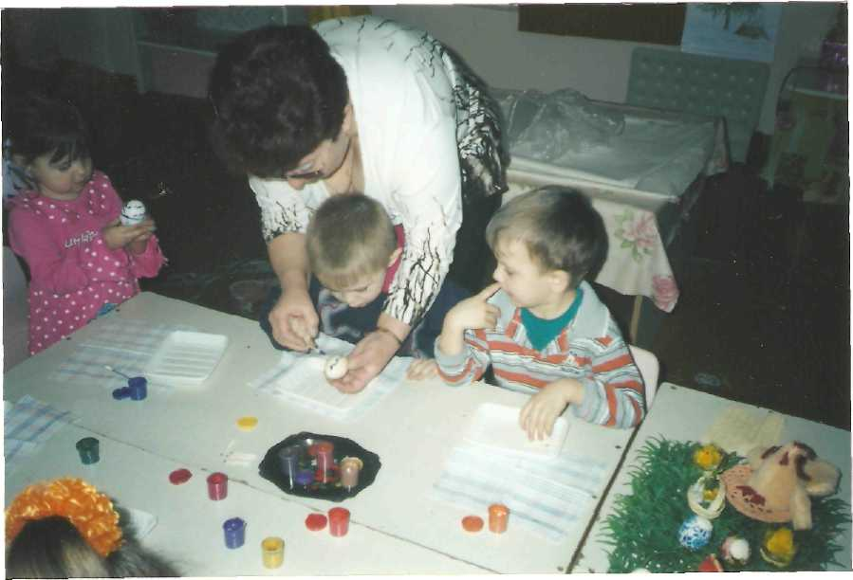
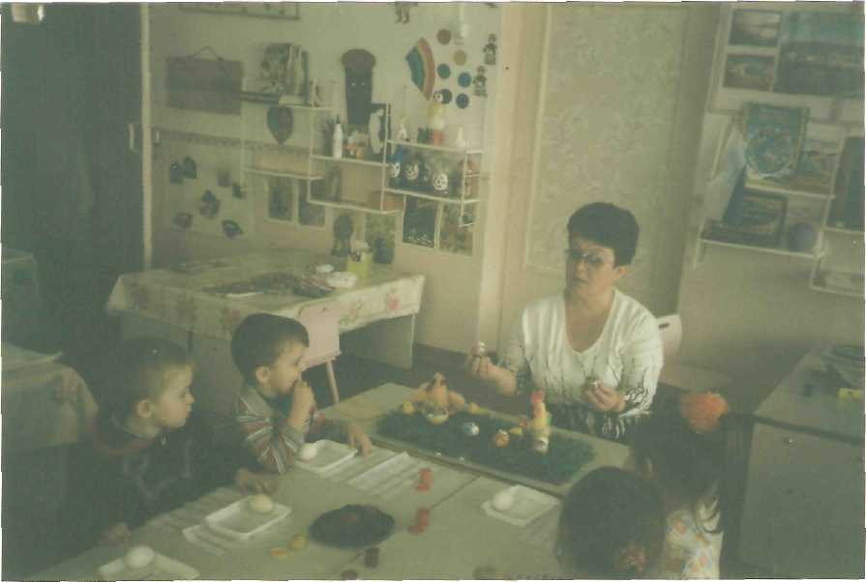

Slide 14
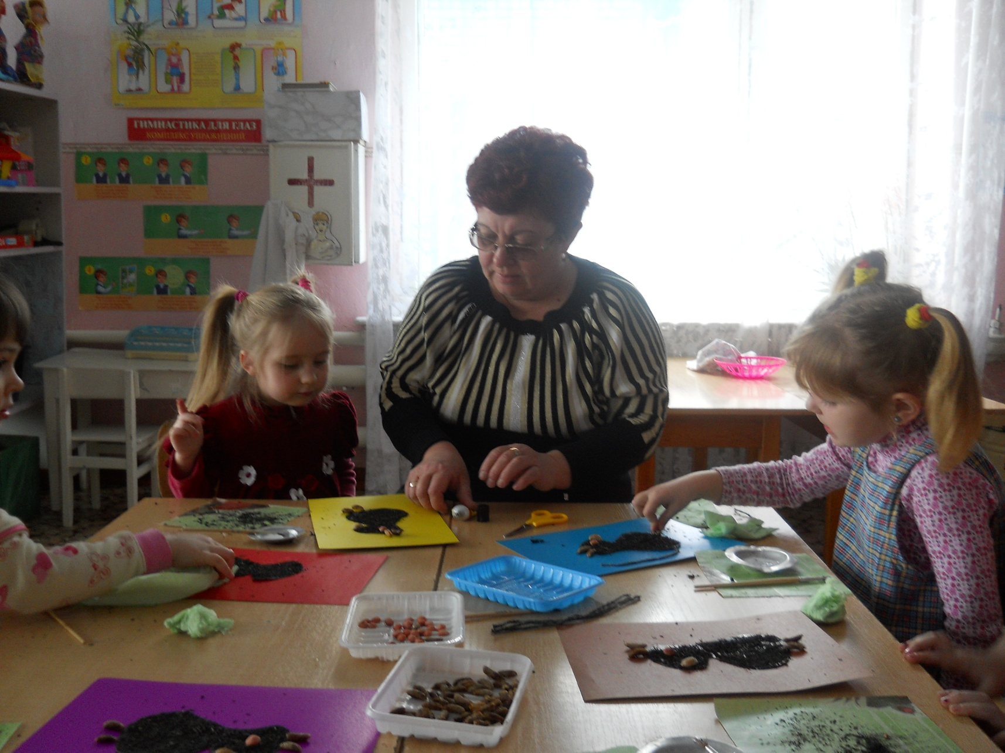

Slide 15
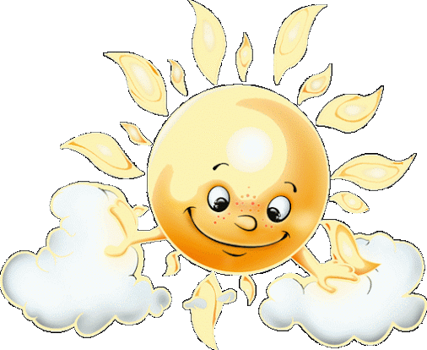

Slide 16


Slide 17
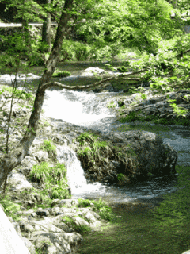

Slide 18
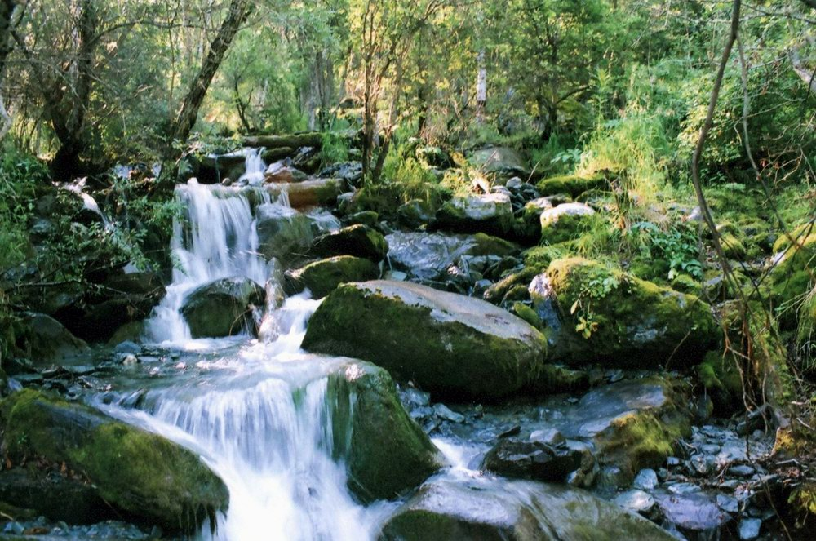

Slide 19


Slide 20


